Slide 1
GRUPO-04
NEW-CODE

Slide 2
Integrantes
DEYSI CONDORI MACHACA
YHUE PACO VITORINO
CESAR GONZALES ZEA
KENYI CHANCAHUAÑA CHIPANA

Slide 3
Educación Inclusiva por Regiones
En esta presentación se mostraran las estadísticas de profesores que ejercen la educación inclusiva por regiones, y las Instituciones por regiones.
Realizados en Gráficos de barras con el bosquejo de la Información que se obtuvo, con la finalidad de hacerlos en Python. A continuación les mostraremos nuestro proyecto :

Slide 4
Variables
import numpy as np :Sirve para importar la Liberia numpy con la abreviatura “np”
import matplotlib.pyplot as plt : Es una bibliotheca para la generacion de graficos
plt.figure(figsize=[15, 10]) :Para cambiar la presentación del grafico.
np.arange.lent :Genera un valor e números entre un valor de inicio y uno final
plt.show() : Sirve para que se muestre el Grafico.
plt.bar : Para que el Grafico tenga forma de barra
plt.legend :Genera una leyenda.

Slide 5
plt.xticks : Esablece valores dentro del eje “X”
plt.title : Genera un titulo en el Grafico.
plt.xlabel : Le da un nombre al eje “X”
plt.savefig : Sirve para guardar el Grafico
i + 0.25 for i in range(5)], : Se utiliza para representar una secuencia inmutable de números y se utiliza junto con la sentencia “For”

Slide 6
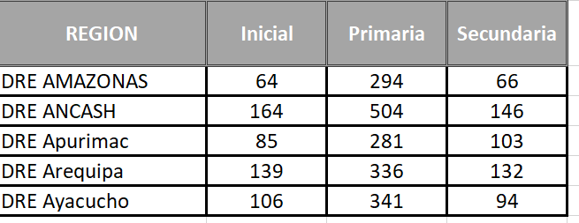
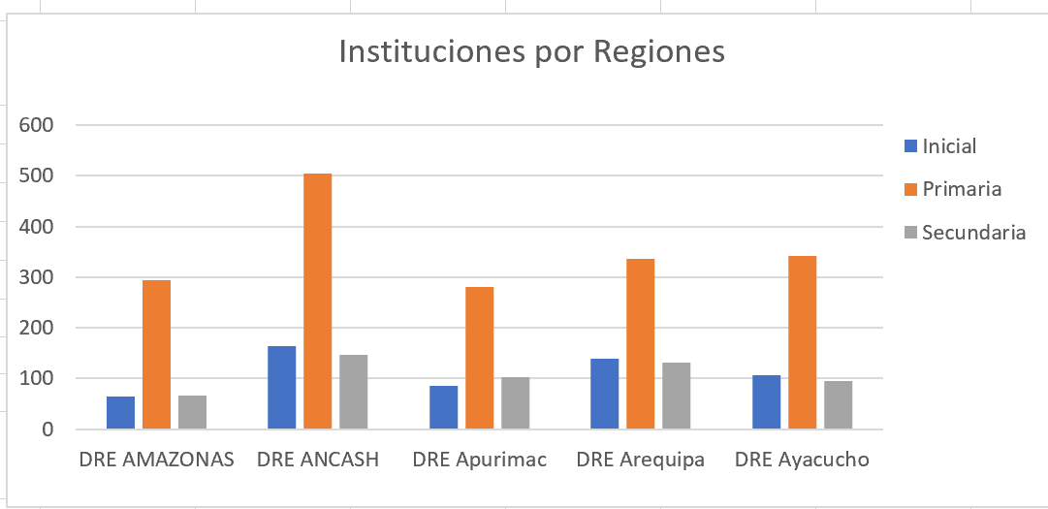

Slide 7
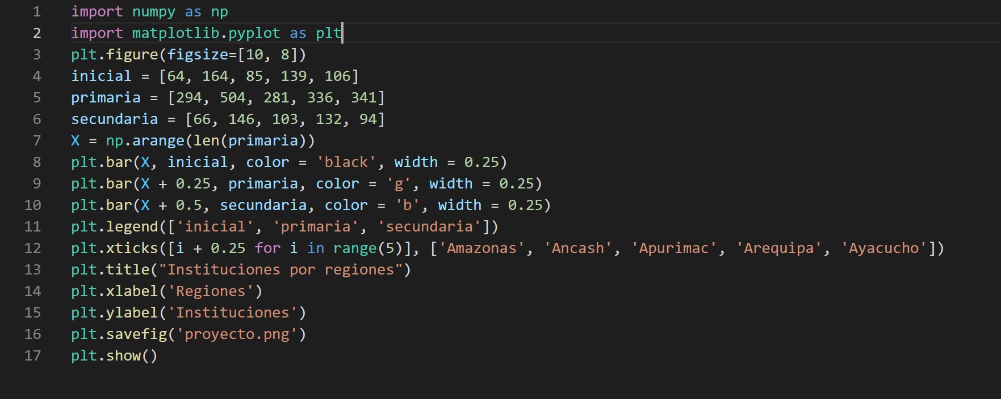

Slide 8
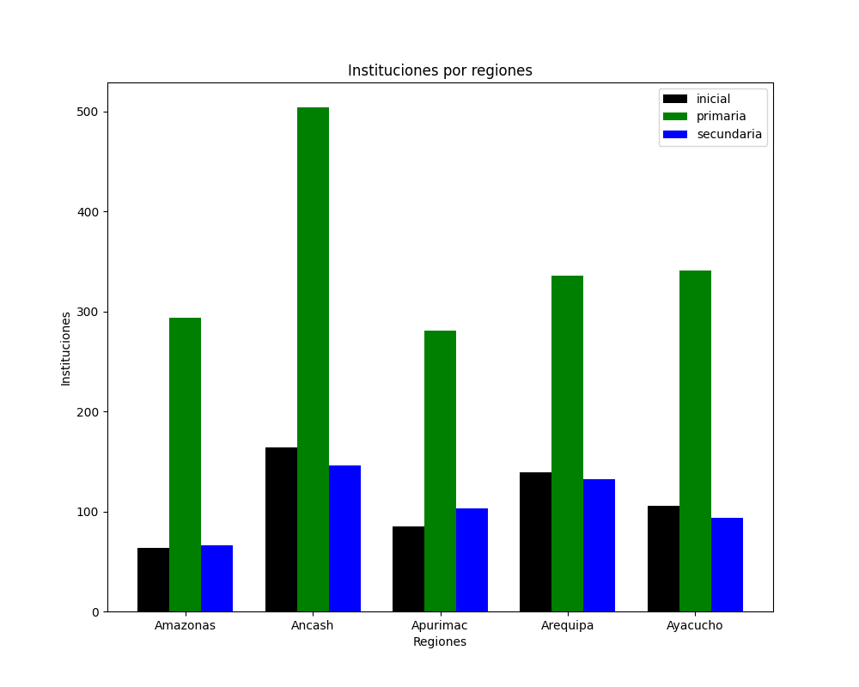

Slide 9
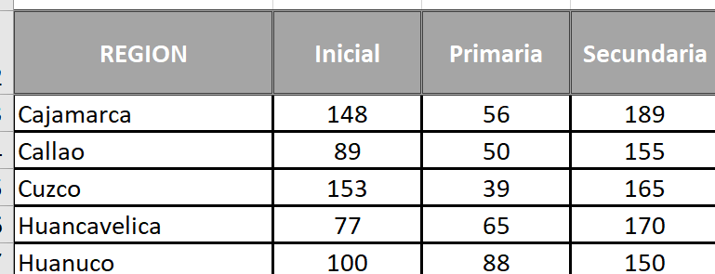
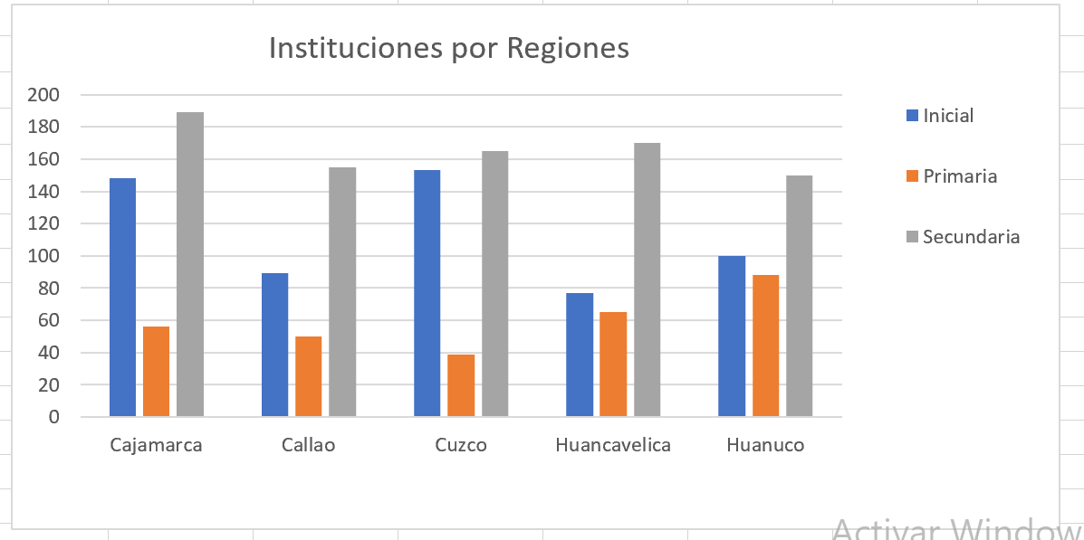

Slide 10
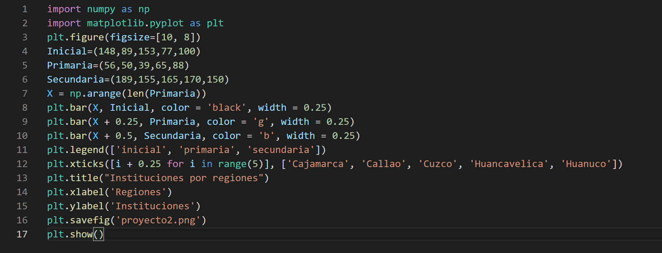

Slide 11
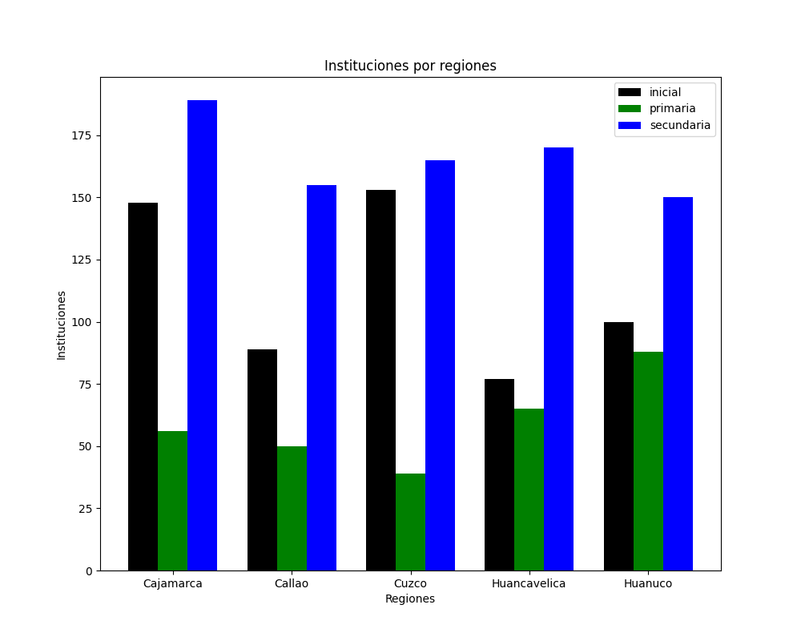

Slide 12
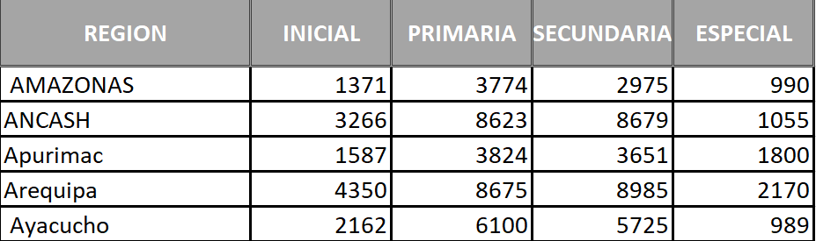
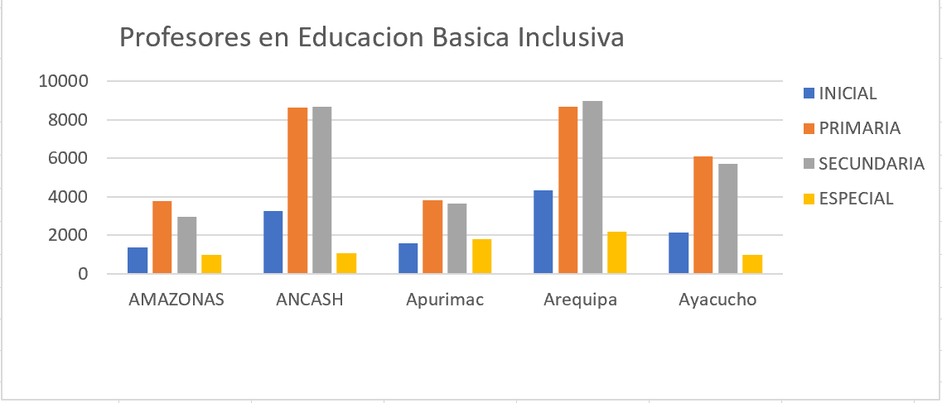

Slide 13
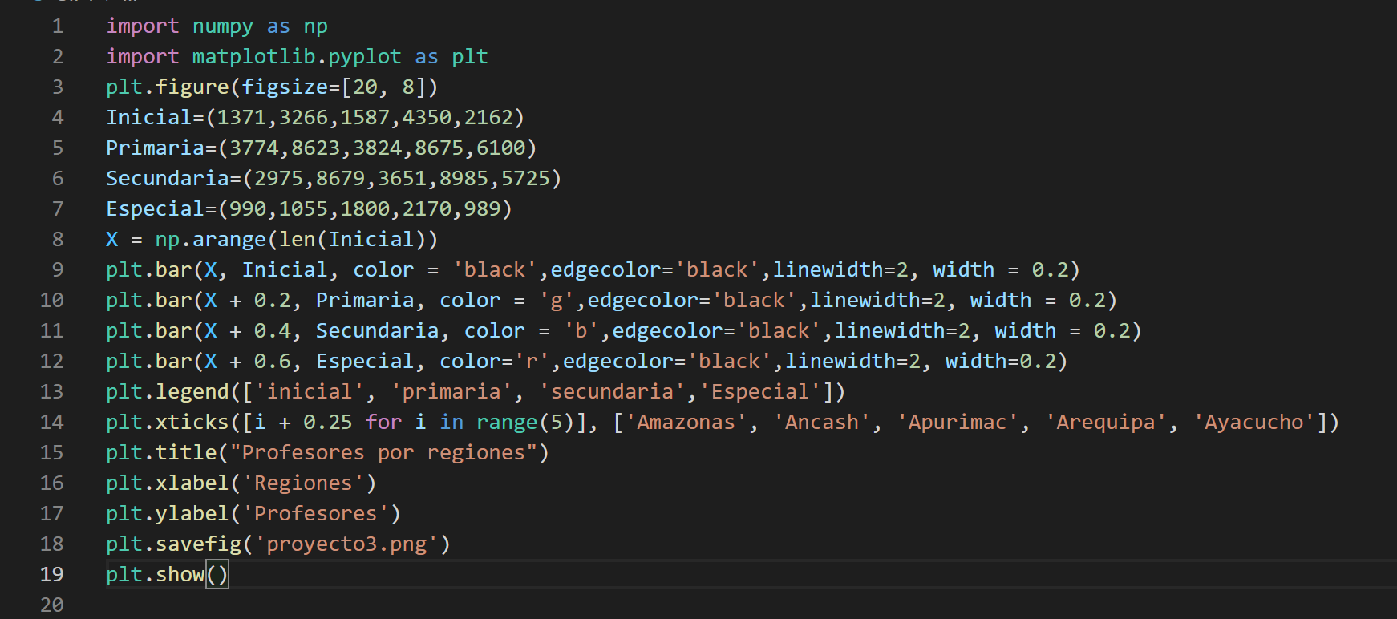

Slide 14
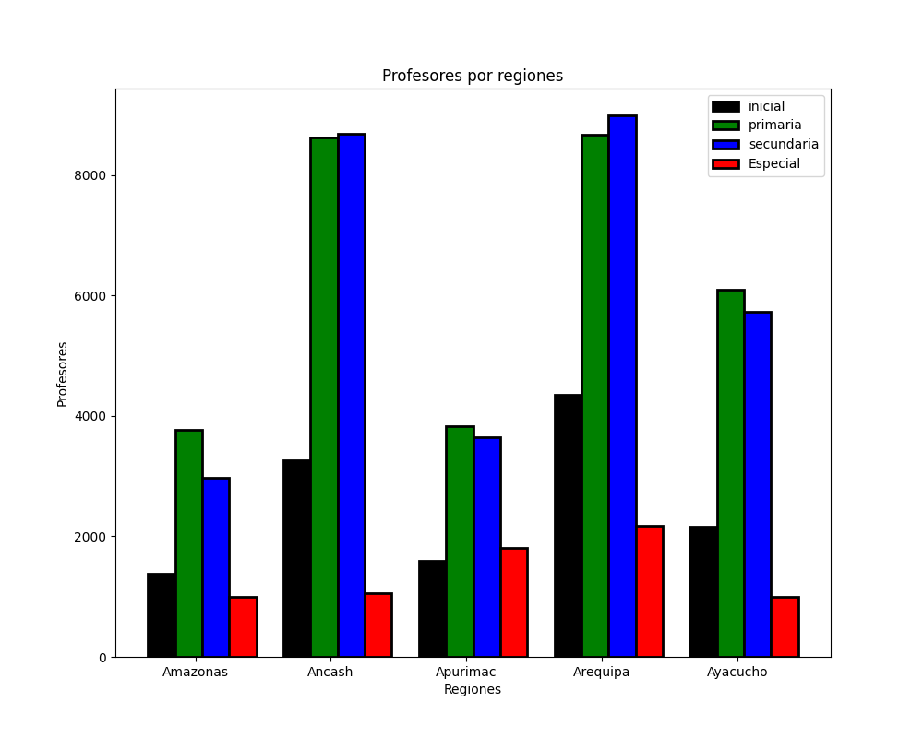

Slide 15
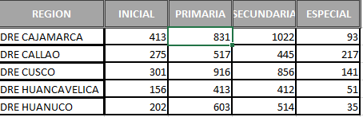
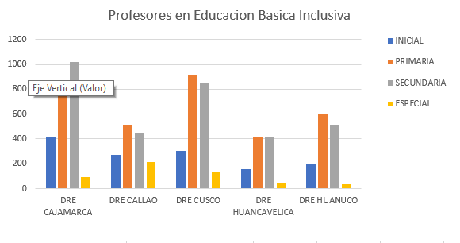

Slide 16
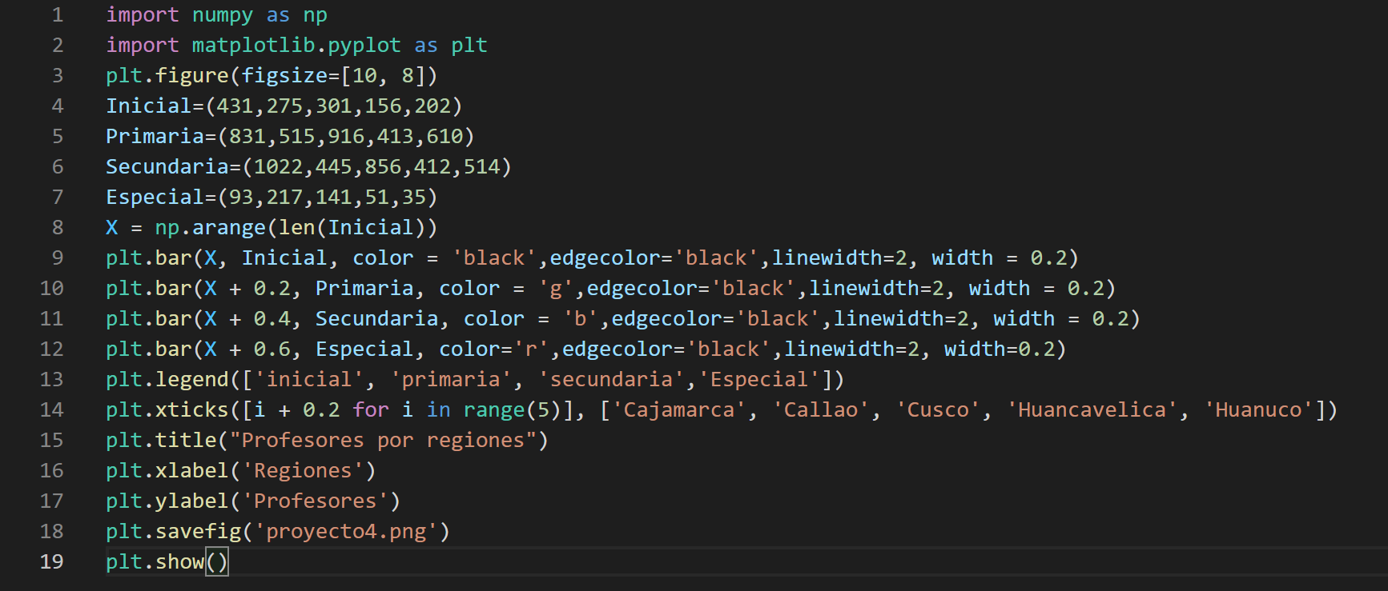

Slide 17
